Slide 1

Prueba Técnica
Pescadores del Valle medio del Magdalena

Slide 2

¿Cómo ayudar a los pescadores el valle del Magadalena a calcular la edad de los peces?

Slide 3







Objetivo y alcance prueba de concepto
Datos históricos
Calidad de datos
Analítica avanzada
Estimación edad peces
IBM SPSS Modeler
Homologación
Derivación campos
Selección variables
predictoras
Muestra de datos en excel
Edad pez
Modelos predictivos
Regresión lineal
Árboles de decisión
Notes:
Objetivo de la PoC
Saber qué se debe pedir (Partes, repuestos)
Que cantidad de partes se deben pedir (Cuánto)
Cuando generar un puto de re orden → en la data suministrada no se encontró un campo que permitiera predecir un punto de re orden
Por solicitud del cliente se tuvieron en cuenta los siguientes campos:

Slide 4






Arquitectura en la Nube
Fuentes de bases de Datos
IBM SPSS Collaboration and deployment services
ODBC
Usuario analista
IBM SPSS Modeler server
IBM SPSS Modeler Cliente
IBM SPSS Collaboration and deployment services – Deployment manager

Slide 5
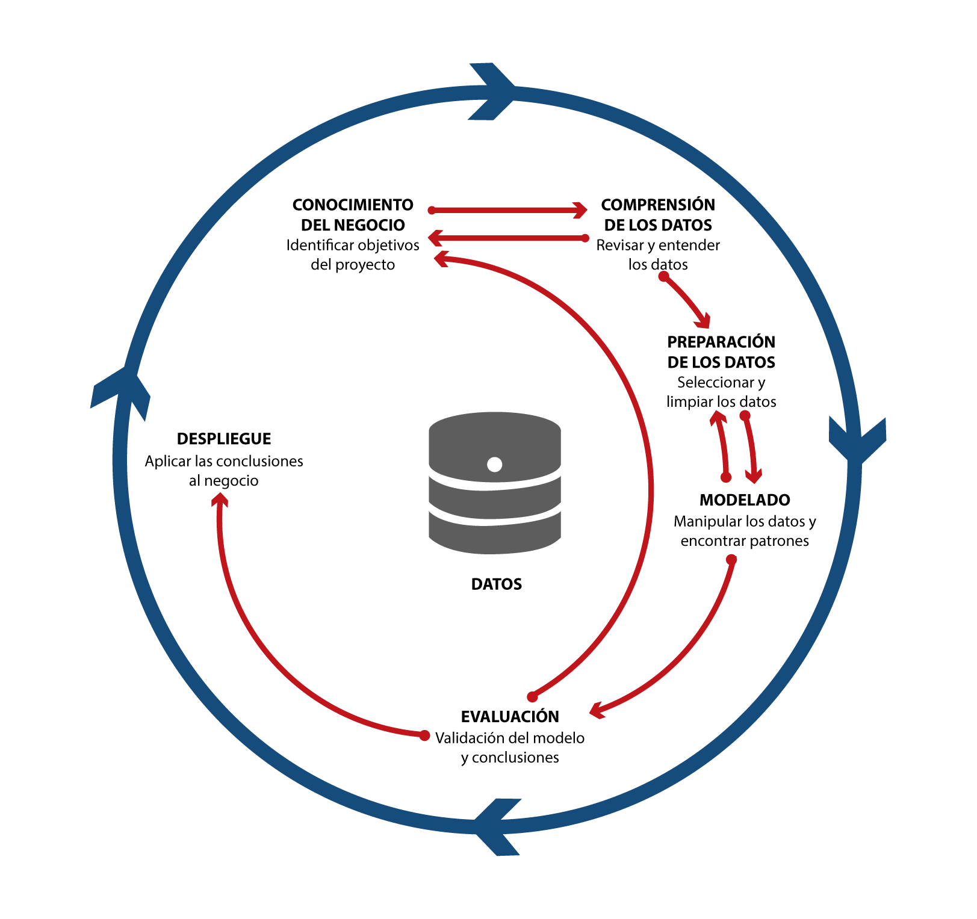
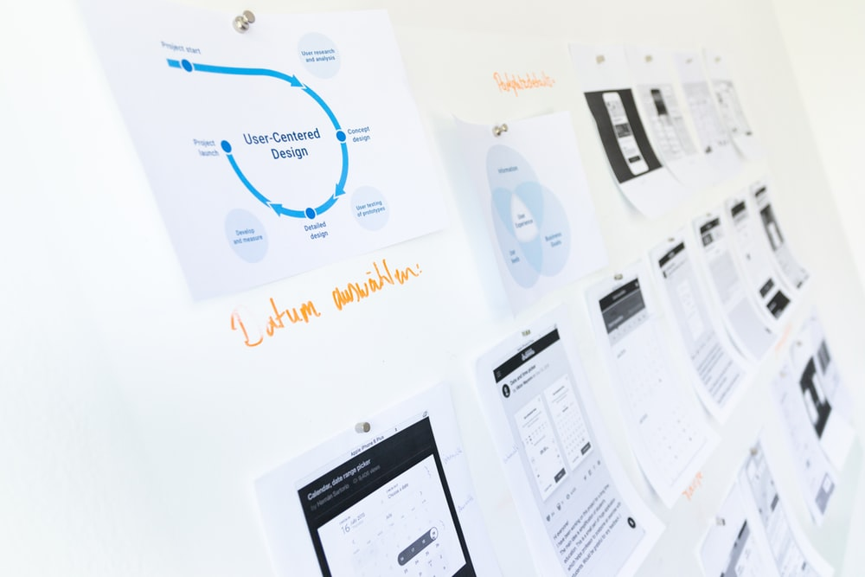
Metodología
CRISP – DM
Notes:
CRISP-DM - Cross-Industry Standard Process for Data Mining
-Es un método probado para orientar los proyectos de minería de datos.
-Ofrece un resumen del ciclo vital de minería de datos.

Slide 6
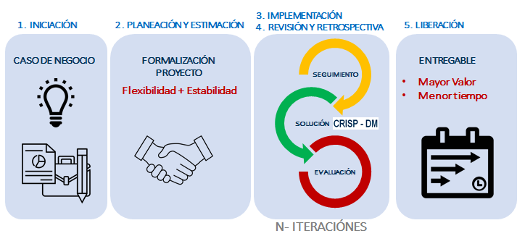
Metodología ágil SCRUM

Slide 7
Solución

Slide 8

Conocimiento
del negocio

Slide 9

Compresión
de los datos

Slide 10

Preparación
de datos
Notes:
4 DB analizadas
-eliminación de registros sin unidades vendidas
-Cálculo de la clasificación beneficios (promedio)
-Eliminación de los registros duplicados por Periodo, Marca y Producto
-Inclusión de variables exógenas: TRM promedio mensual y el IPC mes
-Eliminación de campo no correlacionados para los modelos

Slide 11

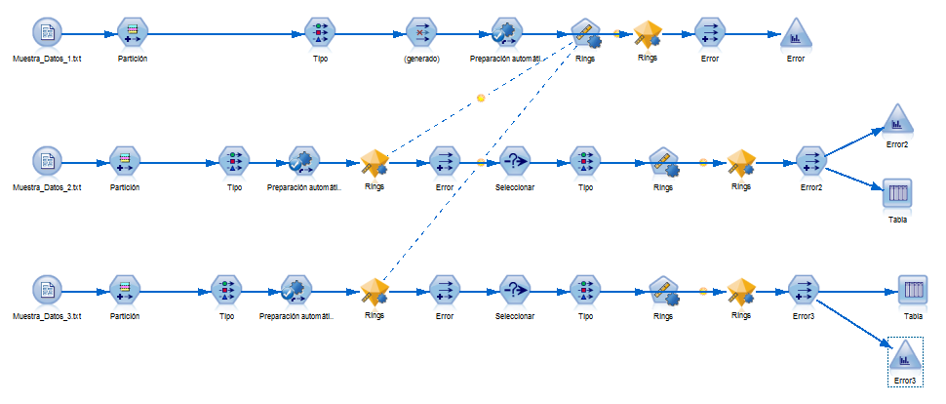
IBM SPSS Modeler
Flujos de datos de diferentes fuentes en un mismo lugar
Acceso a datos directamente de las fuentes.
Unificación, depuración y preparación de datos.
Creación y calificación de modelos.
Conexión a visualizadores de resultados y otras plataformas.
Múltiples actividades en un mismo proceso.

Slide 12
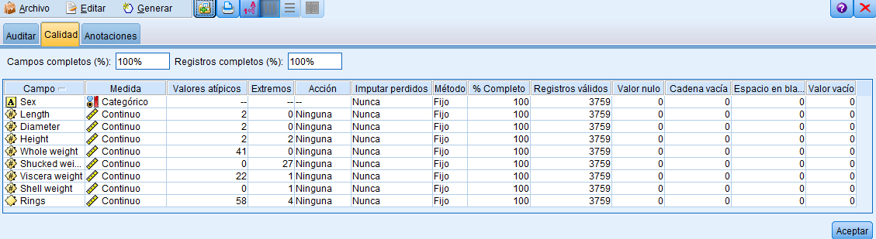
Calidad de la información: Pilotos mapas de valor
Porcentaje de calidad de la data
Nivel de detalle total de la base de datos
Las variables con porcentajes más bajos se explican por valores perdidos o nulos.

Slide 13

Performance – resultados
Modelo

Slide 14
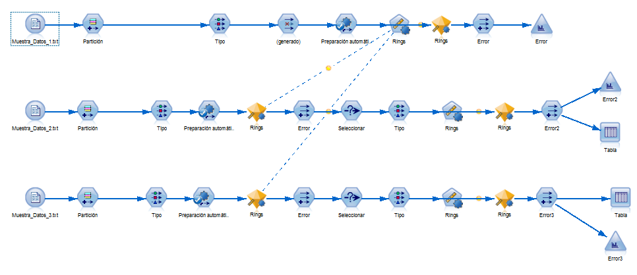
Modelo de entrenamiento
Se partió la base en 3 muestras.
Sobre la primera muestra, se aplicó un modelo auto numérico con variable objetivo Rings.
Se calculó el error de lo real vs lo pronosticado.
Notes:
RFM es uno de los métodos de segmentación de clientes más sencillos de implantar, y al mismo tiempo uno de los que mejores resultados aportan a corto plazo. Se basa en el célebre principio de Pareto, según la cual el 20% de los clientes de una compañía generan el 80% de los ingresos. El RFM es la mejor manera de constatar hasta qué punto este paradigma es real en nuestro caso, y ubicar a cada cliente en su escalón de la pirámide de valor
Recencia. Días transcurridos desde la última compra.
Frecuencia. Número de compras por período de tiempo, como promedio. Por ejemplo, número de compras mensuales.
Money. Valor de las compras totales realizadas por el cliente en el tiempo de análisis.
SUPUESTO: Si tengo un total de 65 clientes.
Segmento 1: 23% de cliente que son 15 clientes facturan el 70.5 de las ventas, facturas 72%
El promedio de días se calcula promero de días de esos cliente. Promedio de días qne uqe mas reciente me han facturado.

Slide 15
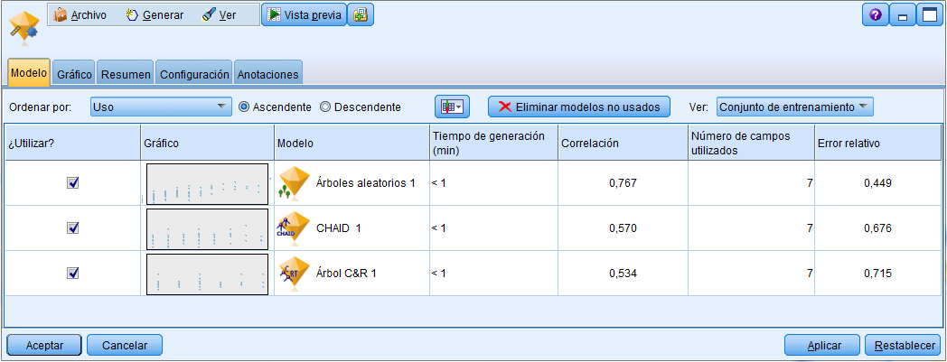
Modelo de entrenamiento
Resultados: Modelo Autonumérico
Notes:
RFM es uno de los métodos de segmentación de clientes más sencillos de implantar, y al mismo tiempo uno de los que mejores resultados aportan a corto plazo. Se basa en el célebre principio de Pareto, según la cual el 20% de los clientes de una compañía generan el 80% de los ingresos. El RFM es la mejor manera de constatar hasta qué punto este paradigma es real en nuestro caso, y ubicar a cada cliente en su escalón de la pirámide de valor
Recencia. Días transcurridos desde la última compra.
Frecuencia. Número de compras por período de tiempo, como promedio. Por ejemplo, número de compras mensuales.
Money. Valor de las compras totales realizadas por el cliente en el tiempo de análisis.
SUPUESTO: Si tengo un total de 65 clientes.
Segmento 1: 23% de cliente que son 15 clientes facturan el 70.5 de las ventas, facturas 72%
El promedio de días se calcula promero de días de esos cliente. Promedio de días qne uqe mas reciente me han facturado.

Slide 16
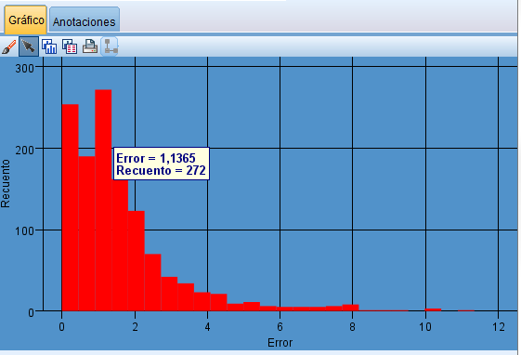
Error real vs Pronosticado
Hay una gran concentración de registros con errores en el pronóstico del modelo menores a 4.
Con base en lo anterior, en dos de las tres muestra tomadas anteriormente se seleccionan los registros con error mayor a 3 y los registros con error menor a 4 respectivamente.
Notes:
RFM es uno de los métodos de segmentación de clientes más sencillos de implantar, y al mismo tiempo uno de los que mejores resultados aportan a corto plazo. Se basa en el célebre principio de Pareto, según la cual el 20% de los clientes de una compañía generan el 80% de los ingresos. El RFM es la mejor manera de constatar hasta qué punto este paradigma es real en nuestro caso, y ubicar a cada cliente en su escalón de la pirámide de valor
Recencia. Días transcurridos desde la última compra.
Frecuencia. Número de compras por período de tiempo, como promedio. Por ejemplo, número de compras mensuales.
Money. Valor de las compras totales realizadas por el cliente en el tiempo de análisis.
SUPUESTO: Si tengo un total de 65 clientes.
Segmento 1: 23% de cliente que son 15 clientes facturan el 70.5 de las ventas, facturas 72%
El promedio de días se calcula promero de días de esos cliente. Promedio de días qne uqe mas reciente me han facturado.

Slide 17
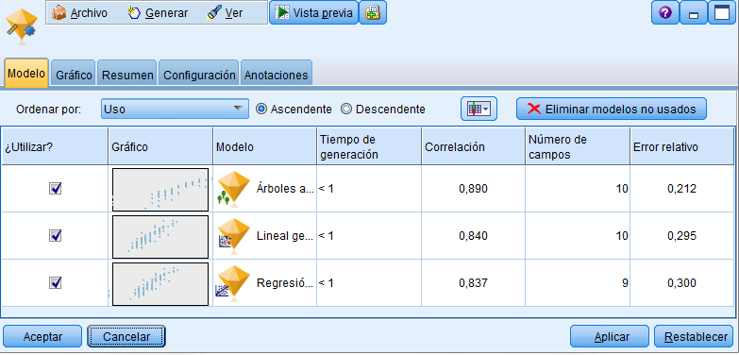
Modelo entrenamiento – Base 2
Resultados: Modelo Autonumérico
La precisión del modelo aumenta de 0,77 a 0,89
Notes:
RFM es uno de los métodos de segmentación de clientes más sencillos de implantar, y al mismo tiempo uno de los que mejores resultados aportan a corto plazo. Se basa en el célebre principio de Pareto, según la cual el 20% de los clientes de una compañía generan el 80% de los ingresos. El RFM es la mejor manera de constatar hasta qué punto este paradigma es real en nuestro caso, y ubicar a cada cliente en su escalón de la pirámide de valor
Recencia. Días transcurridos desde la última compra.
Frecuencia. Número de compras por período de tiempo, como promedio. Por ejemplo, número de compras mensuales.
Money. Valor de las compras totales realizadas por el cliente en el tiempo de análisis.
SUPUESTO: Si tengo un total de 65 clientes.
Segmento 1: 23% de cliente que son 15 clientes facturan el 70.5 de las ventas, facturas 72%
El promedio de días se calcula promero de días de esos cliente. Promedio de días qne uqe mas reciente me han facturado.

Slide 18
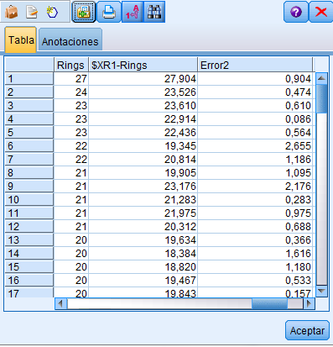
Modelo entrenamiento – Base 2
Resultados: Modelo Autonumérico
El pronóstico de la edad equivale al valor de la columna $XR1-Rings
Se puede apreciar que el Error es menos o igual a 4 en los registros del modelo
Notes:
RFM es uno de los métodos de segmentación de clientes más sencillos de implantar, y al mismo tiempo uno de los que mejores resultados aportan a corto plazo. Se basa en el célebre principio de Pareto, según la cual el 20% de los clientes de una compañía generan el 80% de los ingresos. El RFM es la mejor manera de constatar hasta qué punto este paradigma es real en nuestro caso, y ubicar a cada cliente en su escalón de la pirámide de valor
Recencia. Días transcurridos desde la última compra.
Frecuencia. Número de compras por período de tiempo, como promedio. Por ejemplo, número de compras mensuales.
Money. Valor de las compras totales realizadas por el cliente en el tiempo de análisis.
SUPUESTO: Si tengo un total de 65 clientes.
Segmento 1: 23% de cliente que son 15 clientes facturan el 70.5 de las ventas, facturas 72%
El promedio de días se calcula promero de días de esos cliente. Promedio de días qne uqe mas reciente me han facturado.

Slide 19
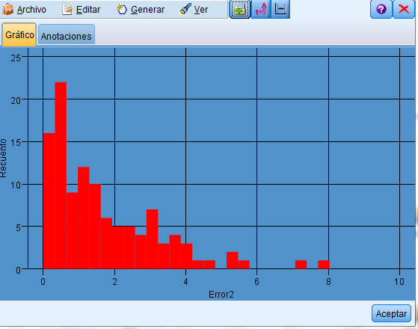
Modelo entrenamiento – Base 2
Resultados: Modelo Autonumérico
Hay una gran concentración de registros con errores en el pronóstico del modelo menores a 4.
Notes:
RFM es uno de los métodos de segmentación de clientes más sencillos de implantar, y al mismo tiempo uno de los que mejores resultados aportan a corto plazo. Se basa en el célebre principio de Pareto, según la cual el 20% de los clientes de una compañía generan el 80% de los ingresos. El RFM es la mejor manera de constatar hasta qué punto este paradigma es real en nuestro caso, y ubicar a cada cliente en su escalón de la pirámide de valor
Recencia. Días transcurridos desde la última compra.
Frecuencia. Número de compras por período de tiempo, como promedio. Por ejemplo, número de compras mensuales.
Money. Valor de las compras totales realizadas por el cliente en el tiempo de análisis.
SUPUESTO: Si tengo un total de 65 clientes.
Segmento 1: 23% de cliente que son 15 clientes facturan el 70.5 de las ventas, facturas 72%
El promedio de días se calcula promero de días de esos cliente. Promedio de días qne uqe mas reciente me han facturado.

Slide 20
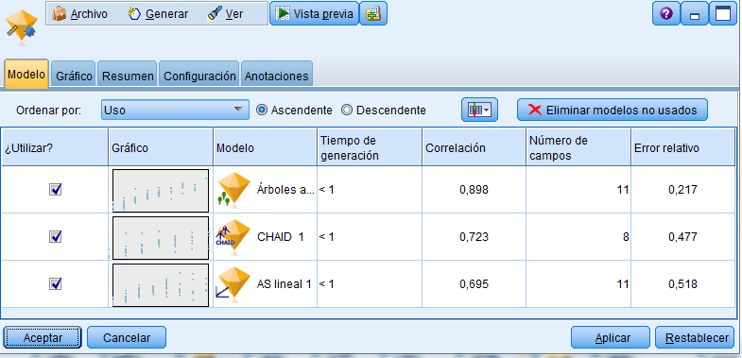
Modelo entrenamiento – Base 3
Resultados: Modelo Autonumérico
La precisión del modelo aumenta de 0,77 a 0,89
Notes:
RFM es uno de los métodos de segmentación de clientes más sencillos de implantar, y al mismo tiempo uno de los que mejores resultados aportan a corto plazo. Se basa en el célebre principio de Pareto, según la cual el 20% de los clientes de una compañía generan el 80% de los ingresos. El RFM es la mejor manera de constatar hasta qué punto este paradigma es real en nuestro caso, y ubicar a cada cliente en su escalón de la pirámide de valor
Recencia. Días transcurridos desde la última compra.
Frecuencia. Número de compras por período de tiempo, como promedio. Por ejemplo, número de compras mensuales.
Money. Valor de las compras totales realizadas por el cliente en el tiempo de análisis.
SUPUESTO: Si tengo un total de 65 clientes.
Segmento 1: 23% de cliente que son 15 clientes facturan el 70.5 de las ventas, facturas 72%
El promedio de días se calcula promero de días de esos cliente. Promedio de días qne uqe mas reciente me han facturado.

Slide 21
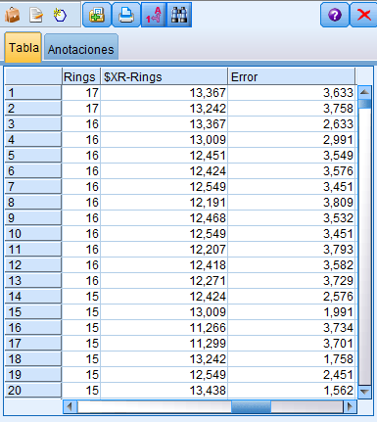
Modelo entrenamiento – Base 3
Resultados: Modelo Autonumérico
El pronóstico de la edad equivale al valor de la columna $XR-Rings
Se puede apreciar que el Error es menos o igual a 4 en los registros del modelo
Notes:
RFM es uno de los métodos de segmentación de clientes más sencillos de implantar, y al mismo tiempo uno de los que mejores resultados aportan a corto plazo. Se basa en el célebre principio de Pareto, según la cual el 20% de los clientes de una compañía generan el 80% de los ingresos. El RFM es la mejor manera de constatar hasta qué punto este paradigma es real en nuestro caso, y ubicar a cada cliente en su escalón de la pirámide de valor
Recencia. Días transcurridos desde la última compra.
Frecuencia. Número de compras por período de tiempo, como promedio. Por ejemplo, número de compras mensuales.
Money. Valor de las compras totales realizadas por el cliente en el tiempo de análisis.
SUPUESTO: Si tengo un total de 65 clientes.
Segmento 1: 23% de cliente que son 15 clientes facturan el 70.5 de las ventas, facturas 72%
El promedio de días se calcula promero de días de esos cliente. Promedio de días qne uqe mas reciente me han facturado.

Slide 22
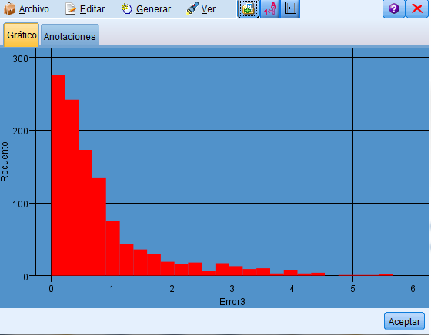
Modelo entrenamiento – Base 3
Resultados: Modelo Autonumérico
Hay una gran concentración de registros con errores en el pronóstico del modelo menores a 4.
Notes:
RFM es uno de los métodos de segmentación de clientes más sencillos de implantar, y al mismo tiempo uno de los que mejores resultados aportan a corto plazo. Se basa en el célebre principio de Pareto, según la cual el 20% de los clientes de una compañía generan el 80% de los ingresos. El RFM es la mejor manera de constatar hasta qué punto este paradigma es real en nuestro caso, y ubicar a cada cliente en su escalón de la pirámide de valor
Recencia. Días transcurridos desde la última compra.
Frecuencia. Número de compras por período de tiempo, como promedio. Por ejemplo, número de compras mensuales.
Money. Valor de las compras totales realizadas por el cliente en el tiempo de análisis.
SUPUESTO: Si tengo un total de 65 clientes.
Segmento 1: 23% de cliente que son 15 clientes facturan el 70.5 de las ventas, facturas 72%
El promedio de días se calcula promero de días de esos cliente. Promedio de días qne uqe mas reciente me han facturado.

Slide 23
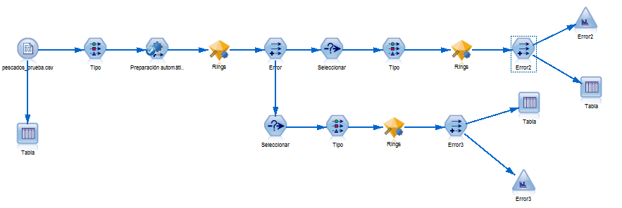
Modelo Calificación
En esta fase, se toma la base completa y se agregan como variables de entrad los resultados del modelo de entrenamiento.
Se seleccionan los registros con error mayor a 3.
Se seleccionan los registros con error menor a 4 .
Resultados: Modelo Autonumérico
Notes:
RFM es uno de los métodos de segmentación de clientes más sencillos de implantar, y al mismo tiempo uno de los que mejores resultados aportan a corto plazo. Se basa en el célebre principio de Pareto, según la cual el 20% de los clientes de una compañía generan el 80% de los ingresos. El RFM es la mejor manera de constatar hasta qué punto este paradigma es real en nuestro caso, y ubicar a cada cliente en su escalón de la pirámide de valor
Recencia. Días transcurridos desde la última compra.
Frecuencia. Número de compras por período de tiempo, como promedio. Por ejemplo, número de compras mensuales.
Money. Valor de las compras totales realizadas por el cliente en el tiempo de análisis.
SUPUESTO: Si tengo un total de 65 clientes.
Segmento 1: 23% de cliente que son 15 clientes facturan el 70.5 de las ventas, facturas 72%
El promedio de días se calcula promero de días de esos cliente. Promedio de días qne uqe mas reciente me han facturado.

Slide 24
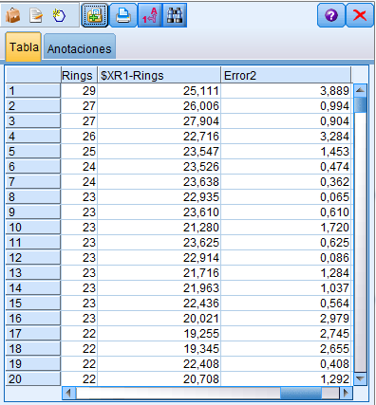
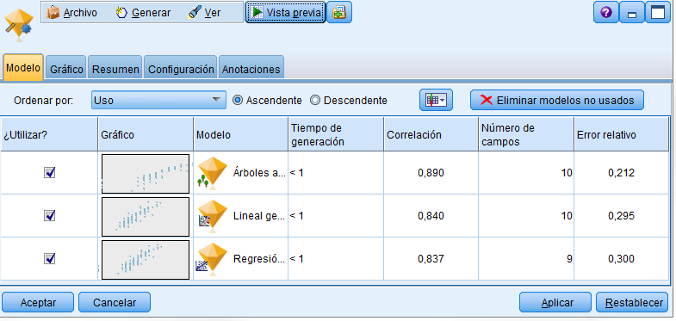
Modelo Calificación
Resultados: Modelo Autonumérico
Error >= 4
Notes:
RFM es uno de los métodos de segmentación de clientes más sencillos de implantar, y al mismo tiempo uno de los que mejores resultados aportan a corto plazo. Se basa en el célebre principio de Pareto, según la cual el 20% de los clientes de una compañía generan el 80% de los ingresos. El RFM es la mejor manera de constatar hasta qué punto este paradigma es real en nuestro caso, y ubicar a cada cliente en su escalón de la pirámide de valor
Recencia. Días transcurridos desde la última compra.
Frecuencia. Número de compras por período de tiempo, como promedio. Por ejemplo, número de compras mensuales.
Money. Valor de las compras totales realizadas por el cliente en el tiempo de análisis.
SUPUESTO: Si tengo un total de 65 clientes.
Segmento 1: 23% de cliente que son 15 clientes facturan el 70.5 de las ventas, facturas 72%
El promedio de días se calcula promero de días de esos cliente. Promedio de días qne uqe mas reciente me han facturado.

Slide 25
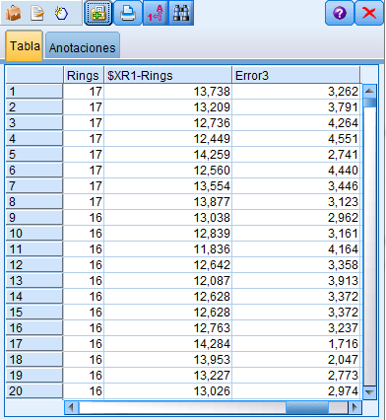

Modelo Calificación
Resultados: Modelo Autonumérico
Error < 4
Notes:
RFM es uno de los métodos de segmentación de clientes más sencillos de implantar, y al mismo tiempo uno de los que mejores resultados aportan a corto plazo. Se basa en el célebre principio de Pareto, según la cual el 20% de los clientes de una compañía generan el 80% de los ingresos. El RFM es la mejor manera de constatar hasta qué punto este paradigma es real en nuestro caso, y ubicar a cada cliente en su escalón de la pirámide de valor
Recencia. Días transcurridos desde la última compra.
Frecuencia. Número de compras por período de tiempo, como promedio. Por ejemplo, número de compras mensuales.
Money. Valor de las compras totales realizadas por el cliente en el tiempo de análisis.
SUPUESTO: Si tengo un total de 65 clientes.
Segmento 1: 23% de cliente que son 15 clientes facturan el 70.5 de las ventas, facturas 72%
El promedio de días se calcula promero de días de esos cliente. Promedio de días qne uqe mas reciente me han facturado.

Slide 26
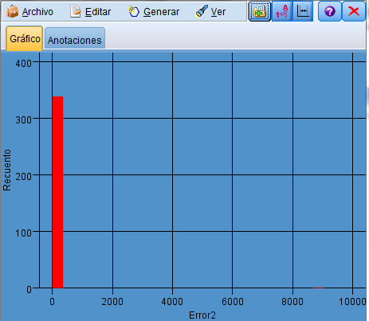
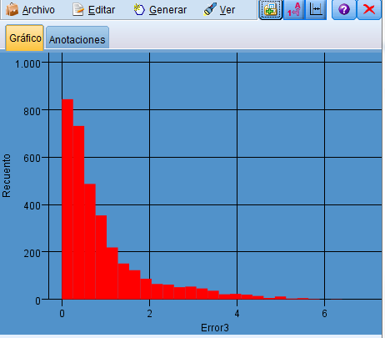
Modelo Calificación - Error
Grafico selección error >= 4
Grafico selección error < 4
Notes:
RFM es uno de los métodos de segmentación de clientes más sencillos de implantar, y al mismo tiempo uno de los que mejores resultados aportan a corto plazo. Se basa en el célebre principio de Pareto, según la cual el 20% de los clientes de una compañía generan el 80% de los ingresos. El RFM es la mejor manera de constatar hasta qué punto este paradigma es real en nuestro caso, y ubicar a cada cliente en su escalón de la pirámide de valor
Recencia. Días transcurridos desde la última compra.
Frecuencia. Número de compras por período de tiempo, como promedio. Por ejemplo, número de compras mensuales.
Money. Valor de las compras totales realizadas por el cliente en el tiempo de análisis.
SUPUESTO: Si tengo un total de 65 clientes.
Segmento 1: 23% de cliente que son 15 clientes facturan el 70.5 de las ventas, facturas 72%
El promedio de días se calcula promero de días de esos cliente. Promedio de días qne uqe mas reciente me han facturado.

Slide 27

Pruebas Unitarias -
Funcionales

Slide 28
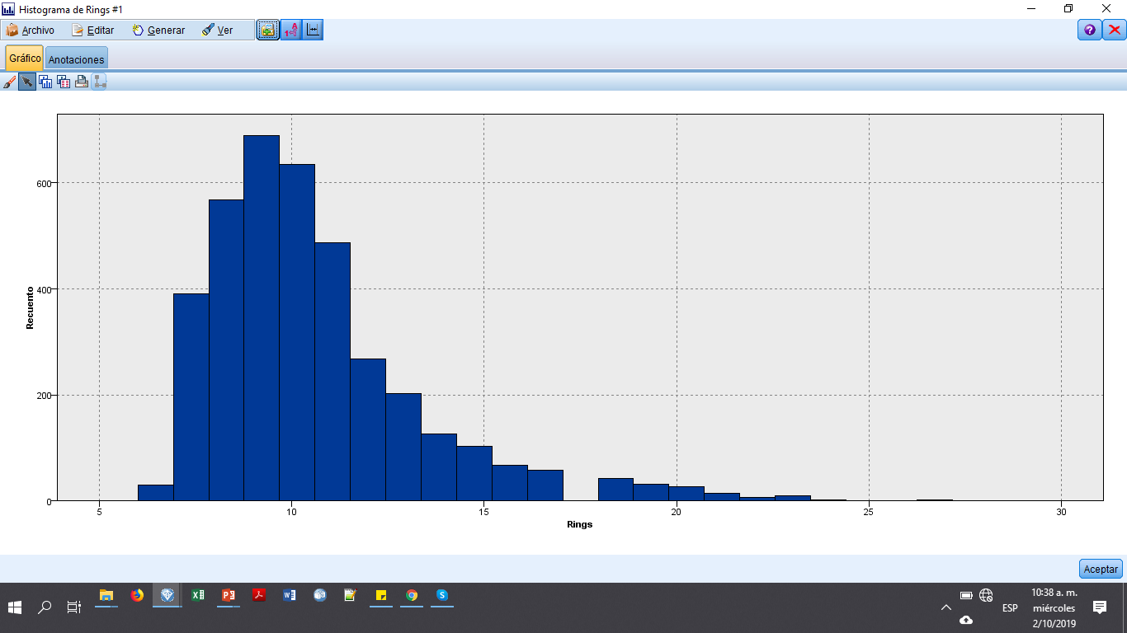
Pruebas unitarias y funcionales
Análisis en histograma de la variable objetivo edad. Donde vemos que hay un comportamiento de la edad hasta 15 y de 16 en adelante otro comportamiento

Slide 29
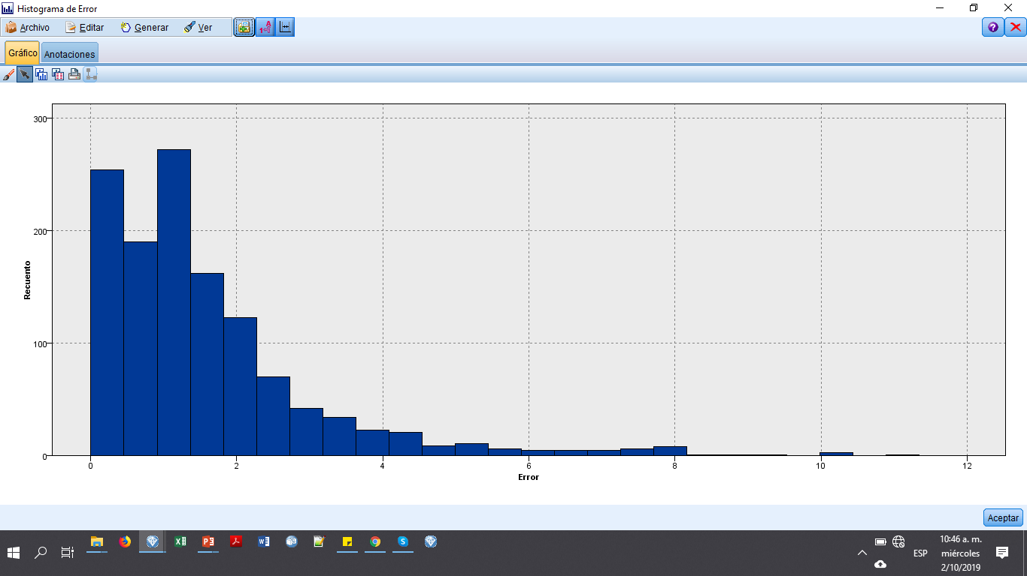
Pruebas unitarias y funcionales
Análisis en histograma del error del modelo clasificador inicial, evidenciamos errores altos de 11 y vemos como hay una alta concentración de predicciones con error de 0 a 4.

Slide 30
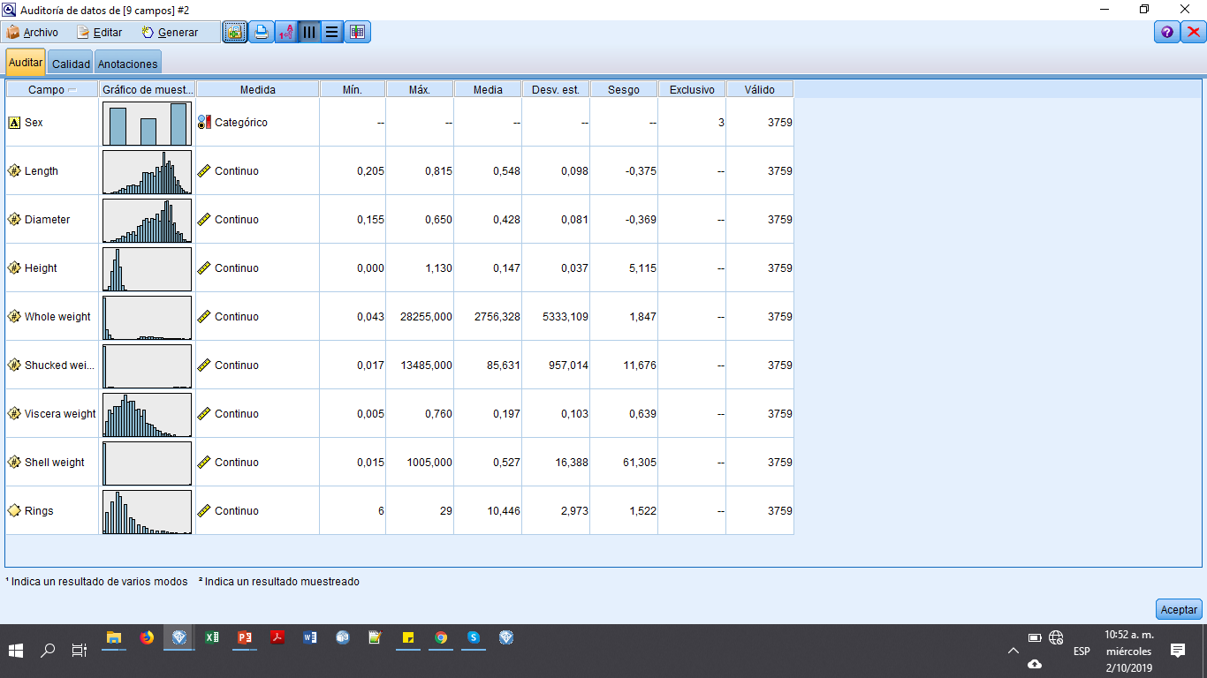
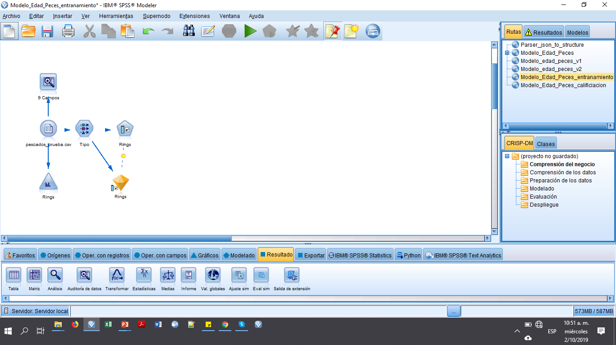
Pruebas unitarias y funcionales
Auditoria de datos para analizar el comportamiento de las variables

Slide 31
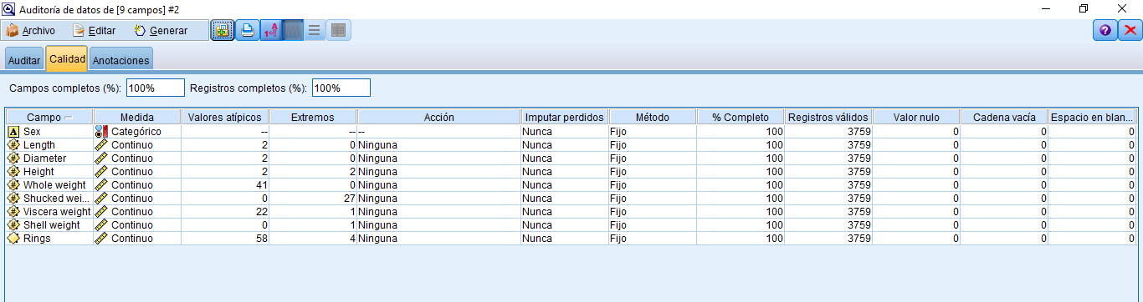
Pruebas unitarias y funcionales
Auditoria de datos para analizar el nivel de calidad de los datos

Slide 32
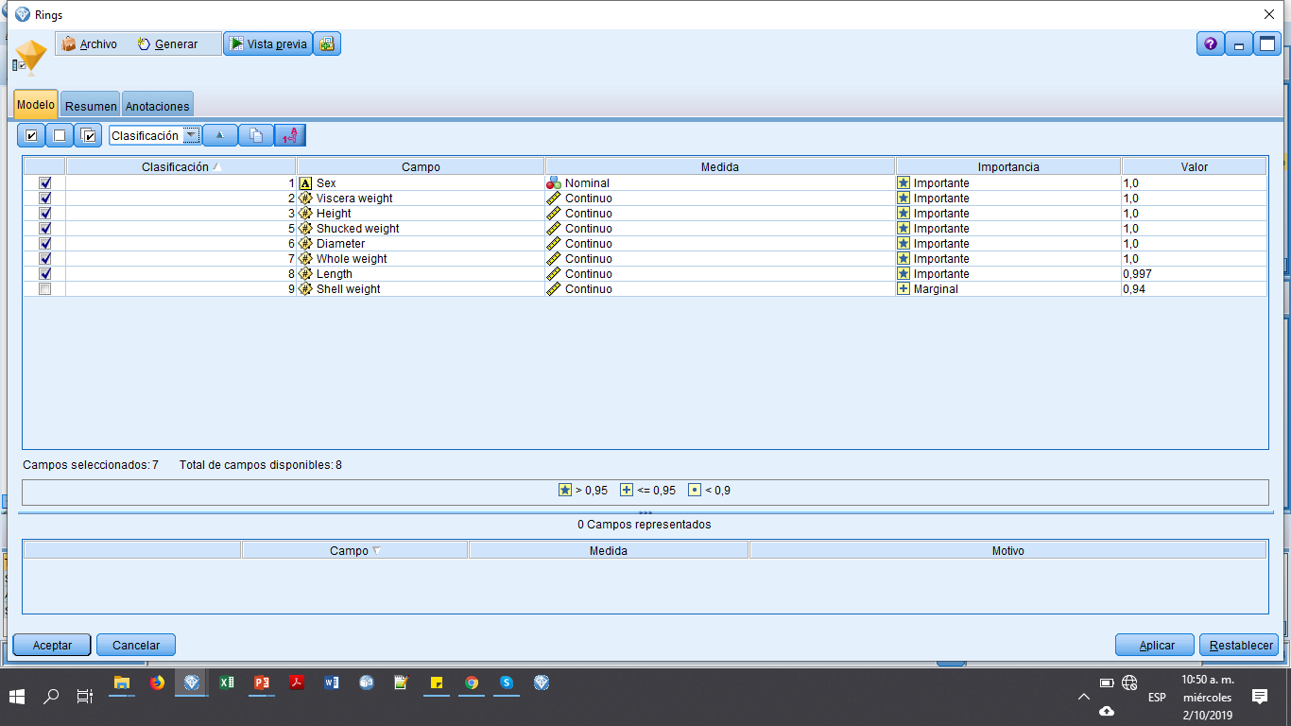
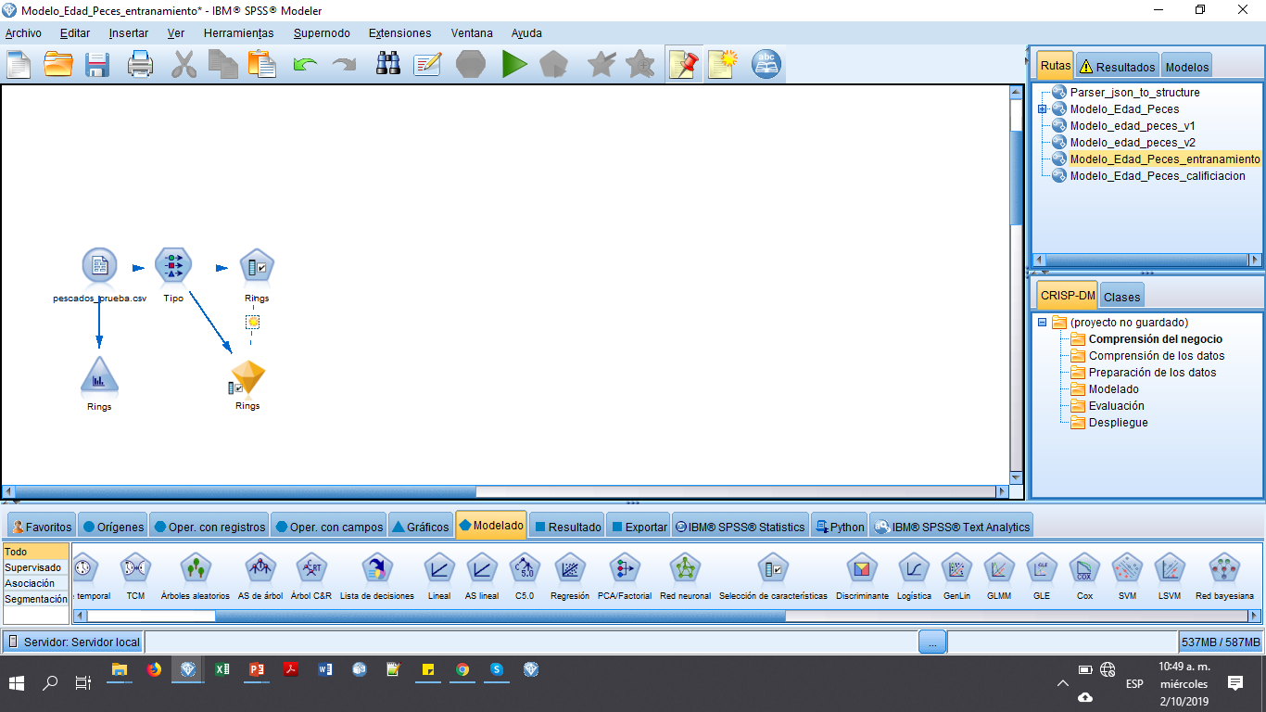
Pruebas unitarias y funcionales
A través de un modelo de selección de características analizamos la importante de las variable predictoras y de allí definir con cuales trabajar

Slide 33

Continuemos recorriendo el camino analítico

